Slide 1
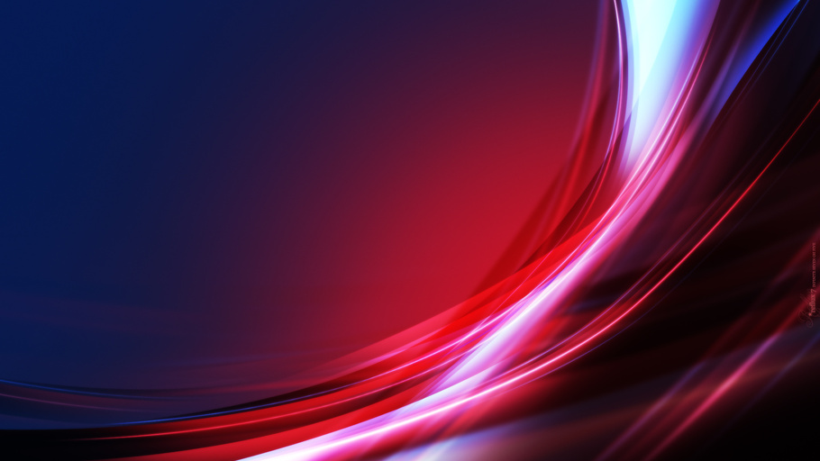
ЛЕКЦИЯ НА ТЕМУ:
ДОПЕЧАТНЫЕ ПРОЦЕССЫ.
Преподаватель: ГАПОУ КК НКСЭ Мишанкина Л.Г.

Slide 2
Цель: познакомить студентов с понятием допечатных процессов

Slide 3
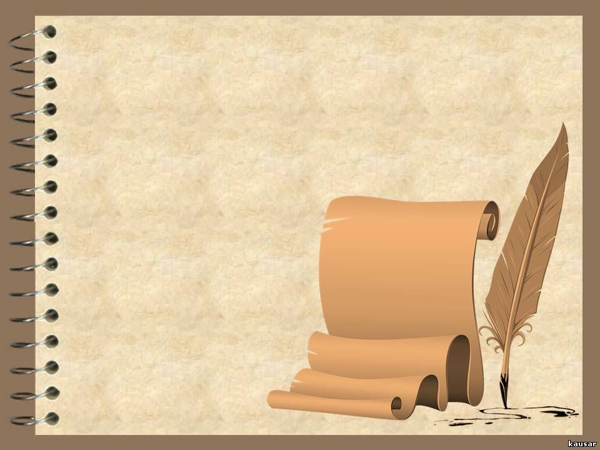
К допечатным процессам относят все виды полиграфических работ, совершаемых до поступления издания в типографию на печать. В число этих работ входит: подготовка текста (набор, правка, редакция), обработка изображений, верстка полос, цветоделение, производство макета, монтаж полос производство печатной формы, печать пробных копий издания. На завершающем этапе допечатных процессов создаются фотоформы, либо результаты полиграфической деятельности фиксируются на электронном носителе.

Slide 4

ОСНОВНЫЕ СПОСОБЫ ПЕЧАТИ
Такие как:
Высокая печать
Трафаретная печать (шелкография)
Офсетная печать
Глубокая печать
Флексография
Элетрофотография
Струйная печать

Slide 5

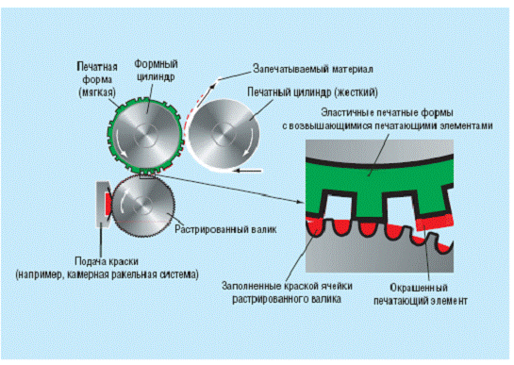
ВЫСОКАЯ ПЕЧАТЬ
Это один из самых старых способов нанесения изображения. Он берёт своё начало из далёкого 593г. Тогда китайцы начали гравировать изображения на дереве для последующего нанесения.
Преимущества. Из преимуществ можно выделить высокую кроющую способность и насыщенность. Высокая печать обеспечивает чёткость изображения и стабильность качества печати.
Схема высокой печати

Slide 6
ВЫСОКАЯ ПЕЧАТЬ
Механизм печати. Используется главным образом рельефная форма и пастообразная краска. Краска раскатывается в тонкую плёнку, а затем переносится на материал, используемый для печати.
Схема высокой печати

Slide 7
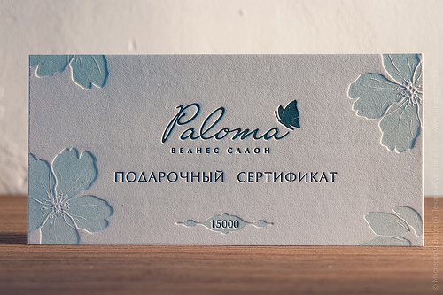

Slide 8

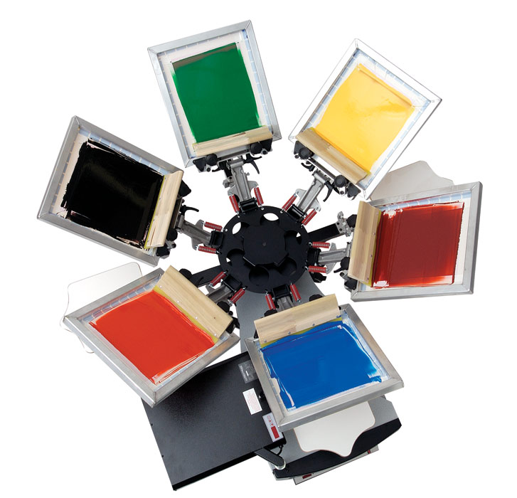
ТРАФАРЕТНАЯ ПЕЧАТЬ (ШЕЛКОГРАФИЯ)
В 1907 году англичанин Сэмуэль Саймон (SamuelSimon)запатентовал этот способ тиражирования изображений. Особенность этого способа состоит в использовании трафарета для нанесения изображения.
Шелкография (трафаретная печать)

Slide 9
ТРАФАРЕТНАЯ ПЕЧАТЬ (ШЕЛКОГРАФИЯ)
Механизм печати. Вырезанный вручную трафарет накладывается на туго натянутую шёлковую сетку, которая в свою очередь крепится, на деревянную раму. На данный момент используются нейлоновые и полиэстровые сетки, для получения трафарета используют фотографический способ.
Преимущества. Можно печатать на материале любой конфигурации (выпуклый или плоский) почти любого размера. Есть возможность нанесения достаточно толстого слоя краски и соответственно получения более насыщенного отпечатка.
Шелкография (трафаретная печать)

Slide 10
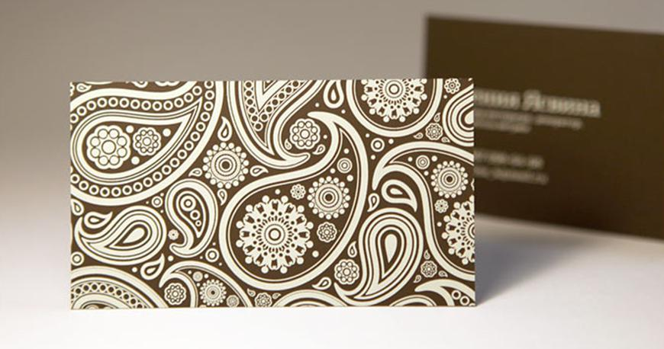
Визитки, выполненные при помощью трафаретной печати (шелкография)

Slide 11

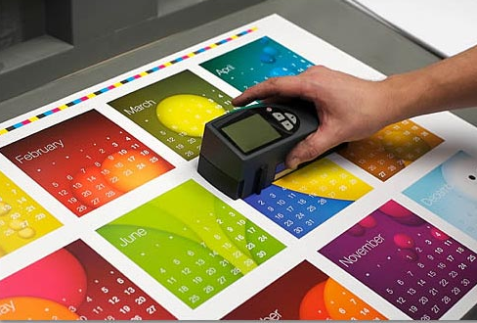
ОФСЕТНАЯ ПЕЧАТЬ
Офсетную печать разработал Алоис Зенефелдер в 1978 году. Первоначально рисунок наносился углём на специальные камни, которые сначала увлажнялись, а потом покрывались краской. Изображение получалось из отпечатка угля т.к. краска прилипала к жирным участкам и отталкивалась от увлажнённых участков. С этого печатного камня изображение переносилось уже на бумагу.
Преимущества. Основными преимущества это относительно недорогая стоимость изготовления печатных форм, высокая скорость печати, широкий диапазон запечатываемых материалов и высокое разрешение. Листовая офсетная печать держит лидирующие позиции в коммерческой печати, производстве упаковки и этикеток. Рулонная офсетная печать это печать каталогов, коммерческой продукции, журналов, книжной продукции и цветных газет.

Slide 12
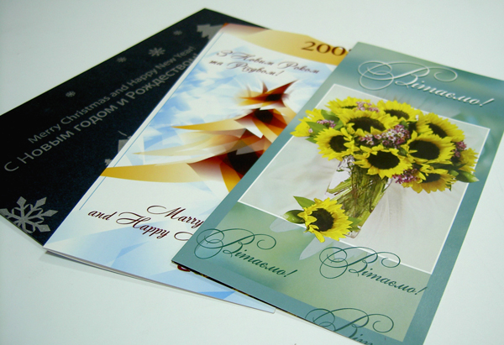

Slide 13

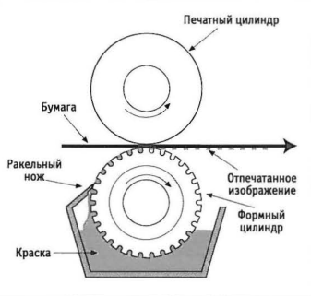
ГЛУБОКАЯ ПЕЧАТЬ
Преимущества. Основные преимущества это стабильное качество, высокая скорость и производительность.
Механизм. Ячейки имеют площадь 0,127х0,127мм и глубиной приблизительно 0,05мм. Цилиндры выгрывированные электронным способом и имеют ячейки с изменяющимися размерами и изменяющейся глубины. В случае если гравировка выполнена другим способом то ячейки имеют постоянную глубину и динамическую площадь, либо наоборот, динамическую глубину и изменяющуюся площадь. Ячейки заполняются краской после чего при помощи ракеля удаляется лишняя краска, а оставшаяся под давлением наносится на бумагу. Переносу краски на бумагу способствует капиллярная структура волокон и электростатическая вспомогательная система.

Slide 14
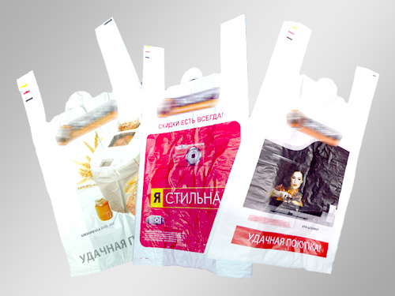

Slide 15

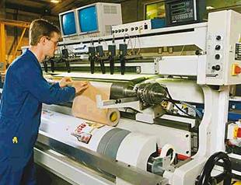
ФЛЕКСОГРАФИЯ
Механизм. Поначалу формы дублировали клише высокой печати, но теперь флексографические пластины делаются из мягких фотополимеров. Красочная система — единственное отличие флексографии от высокой печати. Краски распределяются по запечатываемой поверхности единственным гравированным цилиндром, который называется анилоксовым валиком. В качестве красок используются жидкие растворители или краски на водной основе.
Преимущества. В качестве преимуществ можно выделить хорошую насыщенность, высокую производительность и скорость печати. Есть возможность печати на различных поверхностях.
Недостатки. Недостатки те же что и у высокой печати. Ограниченное разрешение. Искажение на неровных запечатываемых поверхностях и перепад давления при печати полутонов.

Slide 16
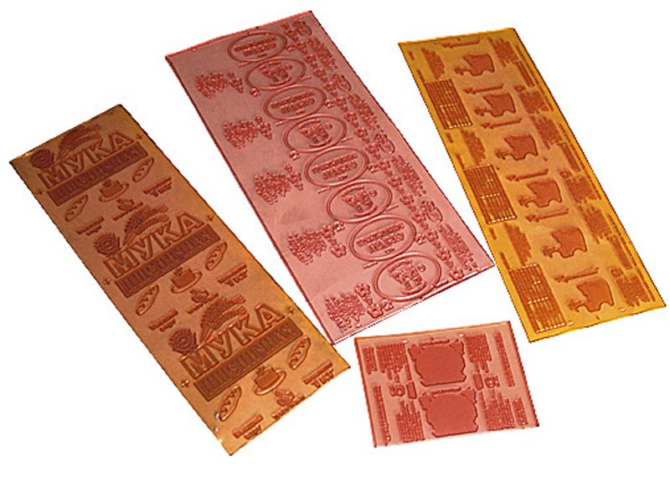
Флексография (упаковка)

Slide 17
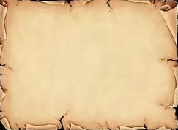
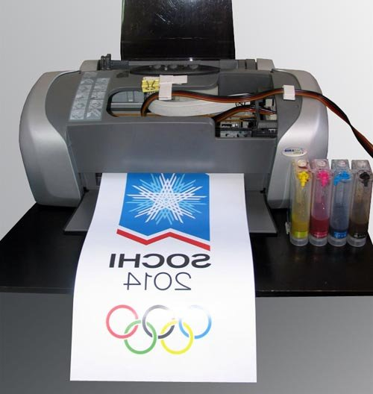
ЭЛЕКТРОФОТОГРАФИЯ
В 1950 г. американский изобретатель Честер Карлсон (ChesterCarlson) создал чёрно-белую копировальную машину Ксерокс (Xerox). В 1970-х годах появились первые цветные копировальные машины.
Преимущества при печати фотографически. Одним из основных преимуществ можно выделить высокую динамику изменения печатных форм, т.е. каждый последующий оттиск может отличаться от предыдущего, т.к. изображение каждый раз воспроизводится заново на барабане. Себестоимость малотиражных работ ниже в сравнении с другими способами печати. Также можно выделить высокую насыщенность цветов и широкий охват цветовой гаммы.

Slide 18
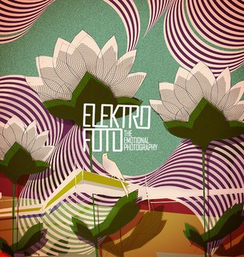

Slide 19

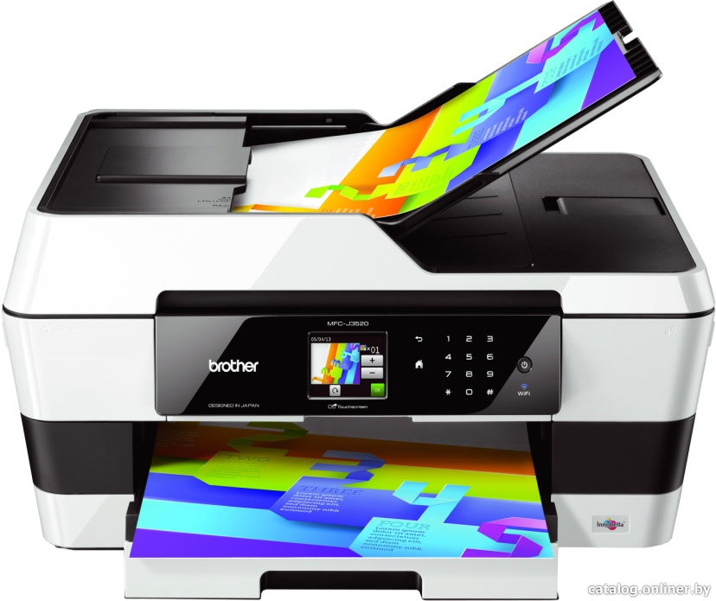
СТРУЙНАЯ ПЕЧАТЬ
Процесс струйной печати наиболее плотно зависит от компьютера, чем любой другой процесс печати.
Устройства струной печати можно условно разделить на два типа: - Система непрерывного нанесения изображения. - Технология «капля по требованию» Краски могут быть жидкими, либо они могут плавиться под действием температур.
Преимущества. Возможность воспроизведения изображений большого формата. Невысокая себестоимость печати изображений малыми тиражами, а также возможность использования дополнительных цветов (светлый голубой, светлый пурпурный).
Недостатки. Процесс производства довольно медленный, а параметры носителя должны соответствовать настройкам системы.

Slide 20
Конрольные вопросы:
Что относится к допечатным процессам?
Какие основные способы печати?
Что такое высокая печать?
Что такое трафаретный способ печати?
Что такое струйная печать?
Каковы преимущества электрофотографии?

Slide 21

Спасибо за внимание!

